Slide 1
Intelligent modeling
Transformers
Laura Dioşan

Slide 2
Sumar
Scurtă introducere în Inteligenţa Artificială (IA)
Sisteme inteligente
Sisteme care învaţă singure
Arbori de decizie
Reţele neuronale artificiale
kNN
Algoritmi evolutivi
Maşini cu suport vectorial
Sisteme bazate pe reguli
Sisteme hibride
Rezolvarea problemelor prin căutare
Definirea problemelor de căutare
Strategii de căutare
Strategii de căutare neinformate
Strategii de căutare informate
Strategii de căutare locale (Hill Climbing, Simulated Annealing, Tabu Search, Algoritmi evolutivi, PSO, ACO)
Strategii de căutare adversială

Slide 3
Rețele neuronale artificiale
Rețele neuronale dense (fully-connected)
Rețele neuronale convolutive
Transformers

Slide 4
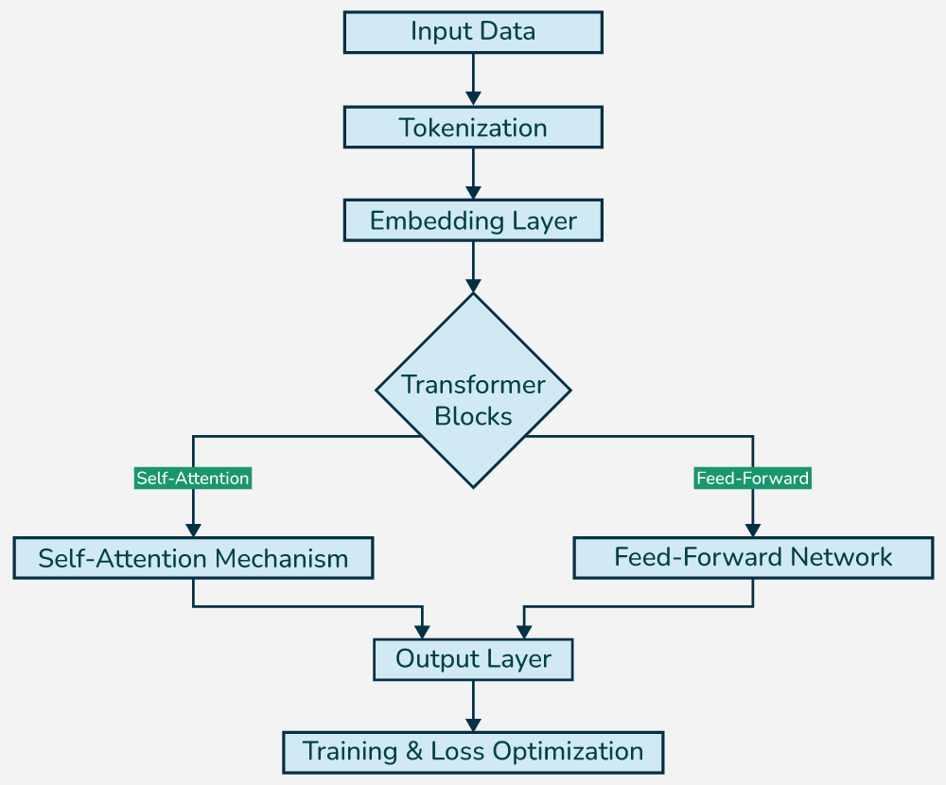
Procesarea textelor/limbajelor
Large language Models (LLMs)
Tokenisation
Embeddings
Transformer & Self-attention mechanism
Feed-forward network

Slide 5
Procesarea textelor/limbajelor
Large language Models (LLMs)
Tokenisation
Embeddings
Transformer & Self-attention mechanism
Feed-forward network

Slide 6
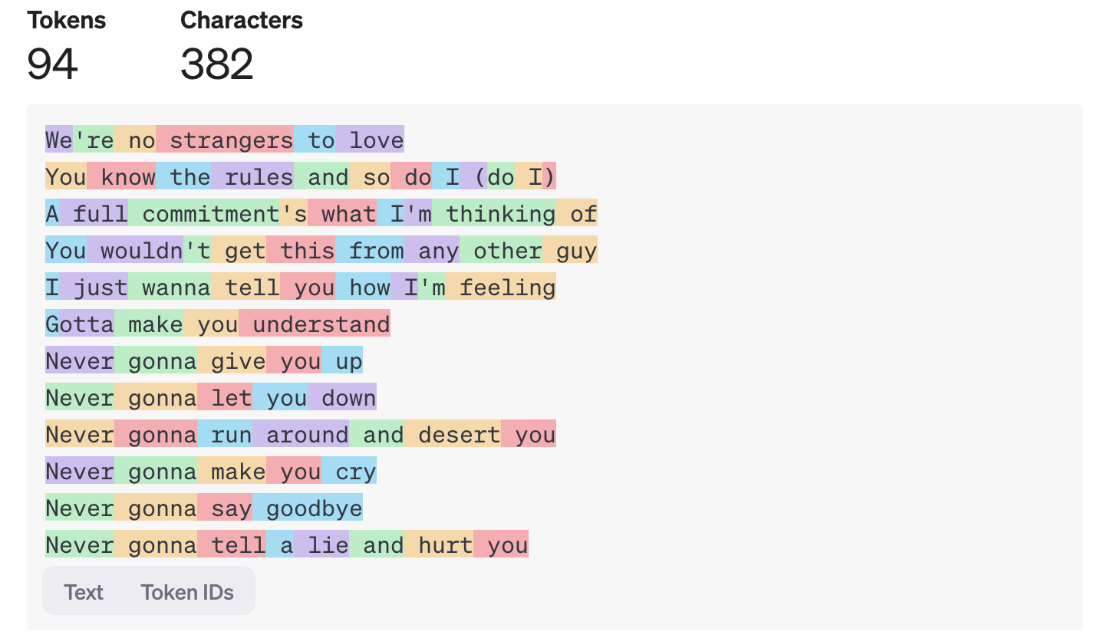
Large language Models (LLMs)
Tokenisation
Token-based models
White Space: Splits on spaces (simple but limited)
Word: Breaks into words (common for English)
Sentence: Divides text into sentences
Character: Splits into individual characters
N-gram: Creates sequences of n items/elements
fastText (2016)
subword: Breaks words into smaller parts
Byte Pair Encoding (2016): Merges common character pairs → GPT, GPT2, GPT3
WordPiece (2012): Google's method for balancing words and subwords → BERT
Unigram (2018) → T5, AIBERT
Token-free models
CharFormer
ByT5
MegaByte (2023)
Byte-latent transformer (2024)
Useful resources
07_tokenizers.ipynb
Karpathy’s tutorial https://www.youtube.com/watch?v=zduSFxRajkE
Hugging Face tutorial https://huggingface.co/learn/llm-course/en/chapter2/4

Slide 7
Procesarea textelor/limbajelor
Large language Models (LLMs)
Tokenisation
Embeddings
Transformer & Self-attention mechanism
Feed-forward network

Slide 8
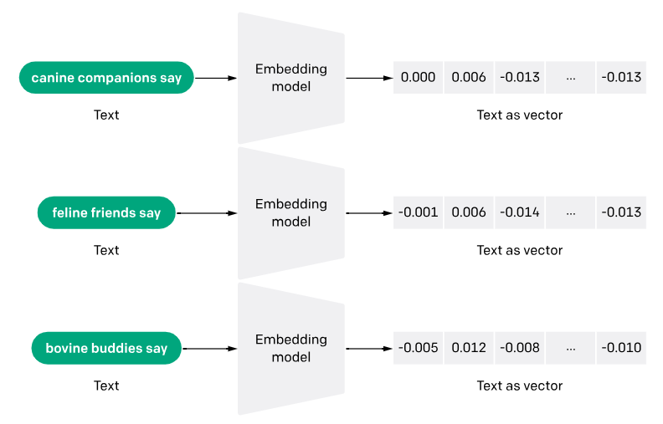
Large language Models (LLMs)
Word Embeddings
Frequency-based embeddings
One-hot encoding
TF-IDF
Co-occurrence matrix
Prediction based embeddings → Word / subword embeddings
De ce?
Token ➔ reprezentari dense
Cum?
Word2vec (Skip-gram or Continuous Bag of Words (CBOW), FastText, GloVe, altele

Slide 9
Large language Models (LLMs)
Word Embeddings
Vectori rari vs. vectori densi
Vectorii clasici → matricea de aparitie/co-ocurenta a termenilor
lungi (length |V|= 20,000 -> 50,000)
rari (f multe elemente sunt 0)
Alternativa: vectori invatati (prin AI/ML)
scurti (length 200-1000)
densi (multe elemente nu sunt 0)
De ce vectori densi?
Vectorii scurti -> folositi mai usor ca si features in algoritmii de invatare (mai putini coeficienti de invatat)
Vectorii densi pot generaliza mai bine, captand sinonimia termenilor
Bike – scooter
Car – automobile
House – apartment

Slide 10
Large language Models (LLMs)
Word Embeddings
Learnt embeddings
Static (context-free)
)

Slide 11
Large language Models (LLMs)
Word Embeddings
Learnt embeddings
Static (context-free)
Word2vec (2013)
GLoVe (2014)

Slide 12
Large language Models (LLMs)
Word Embeddings
Learnt embeddings
Static (context-free)
Word2vec (2013)
GLoVe (2014)
Dinamic (context-based)
ELMo (2018)

Slide 13
Large language Models (LLMs)
Word Embeddings
Learnt embeddings
Static (context-free)
Word2vec (2013)
GLoVe (2014)
Dinamic (context-based)
ELMo (2018)
BERT (2019)

Slide 14
Large language Models (LLMs)
Word Embeddings
Learnt embeddings
Static (context-free)
Word2vec (2013)
GLoVe (2014)
Dinamic (context-based)
ELMo (2018)
BERT (2019)
Great resources
Word Embeddings https://lena-voita.github.io/nlp_course/word_embeddings.html
The Illustrated Word2vec – Jay Alammar – Visualizing machine learning one concept at a time https://jalammar.github.io/illustrated-word2vec/

Slide 15
Large language Models (LLMs)
Word Embeddings
Frequency-based embeddings
One-hot encoding
TF-IDF
Co-occurrence matrix
Prediction based embeddings → Word / subword embeddings
De ce?
Token ➔ reprezentari dense
Cum?
Word2vec (Skip-gram or Continuous Bag of Words (CBOW), FastText, GloVe, altele
Positional embeddings

Slide 16
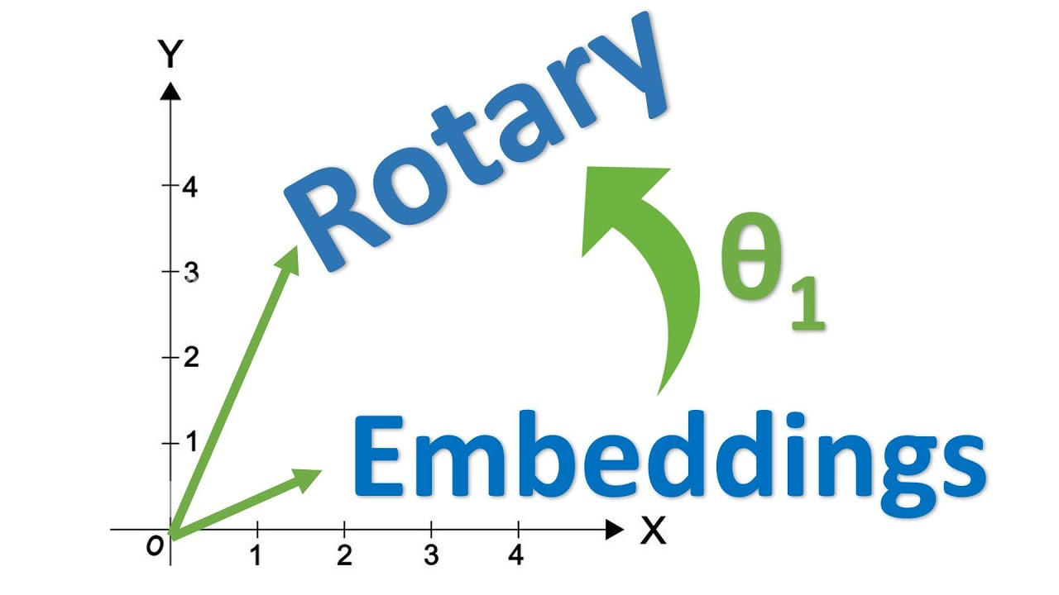
Large language Models (LLMs)
Word Embeddings
Positional embeddings
Ce valori conține PE?
Principii
Embedding-urile trebuie sa
păstreze distanța originală între
cuvinte
dist(Emb(câine),Emb(pisică)) < dist(Emb(câine),Emb(fereastră))
Dist(Emb(word_{k}),Emb(word_{k+1}))=Dist(Emb(word_{p}),Emb(word_{p+1}))
Ortogonalitate - Embedding-urile cuvintelor ne-conectate să fie perpendiculare
Emb(ușă) ⊥ Emb(pește)
Similaritate (ușă, pește) = 0
Embedding-uri independente de lungimea propoziției
→ putere de generalizare (train vs. test)
→ bounded
Reprezentări / valori posibile
Poziția efectivă (1,2,3,4)
Poziția în reprezentare 1-hot encoding
Poziția în reprezentare binară
Poziția în reprezentare polară

Slide 17
Pozitia in propozitie
Exemplu
O propoziție cu 5 cuvinte și d = 1
PE(cuv) = poziția cuvântului
0
1
2
3
4
Dist | w0 | w1 | w2 | w3 | w4
w0 | 0 | 1 | 2 | 3 | 4
w1 | 1 | 0 | 1 | 2 | 3
w2 | 2 | 1 | 0 | 1 | 2
w3 | 3 | 2 | 1 | 0 | 1
w4 | 4 | 3 | 2 | 1 | 0
sim(PE(wi), PE(wj))!=0, orice i≠j

Slide 18
Pozitia normalizată in propozitie
Exemplu
O propoziție cu 5 cuvinte și d = 1
PE(cuv) = poziția cuvântului
Problema: al k-lea cuvânt într-o propozției de N cuvinte are alt embedding decât al k-lea cuvânt într-o propoziție cu M cuvinte
0/5
1/5
2/5
3/5
4/5

Slide 19
1-hot encoding
Exemplu
O propoziție cu 5 cuvinte și d = 6
PE(cuv) = reprezentarea 1-hot a poziției cuvântului
0 | 0 | 0 | 0 | 0 | 1
0 | 0 | 0 | 0 | 1 | 0
0 | 0 | 0 | 1 | 0 | 0
0 | 0 | 1 | 0 | 0 | 0
0 | 1 | 0 | 0 | 0 | 0
Dist | w0 | w1 | w2 | w3 | w4
w0 | 0 | 1.4 | 1.4 | 1.4 | 1.4
w1 | 1.4 | 0 | 1.4 | 1.4 | 1.4
w2 | 1.4 | 1.4 | 0 | 1.4 | 1.4
w3 | 1.4 | 1.4 | 1.4 | 0 | 1.4
w4 | 1.4 | 1.4 | 1.4 | 1.4 | 0
sim(PE(wi), PE(wj))=1.4, orice i≠j

Slide 20
Binary encoding
Exemplu
O propoziție cu 5 cuvinte și d = 6
PE(cuv) = reprezentarea binară a poziției cuvântului
Problema: dist nu e functie monotona!
0 | 0 | 0 | 0 | 0 | 0
0 | 0 | 0 | 0 | 0 | 1
0 | 0 | 0 | 0 | 1 | 0
0 | 0 | 0 | 0 | 1 | 1
0 | 0 | 0 | 1 | 0 | 0
Dist | w0 | w1 | w2 | w3 | w4
w0 | 0 | 1 | 1 | √2 | 1
w1 | 1 | 0 | √2 | 1 | √2
w2 | 1 | √2 | 0 | 1 | √2
w3 | √2 | 1 | 1 | 0 | √3
w4 | 1 | √2 | √2 | √3 | 0
exista i, j a.î. sim(PE(wi), PE(wj))=0

Slide 21
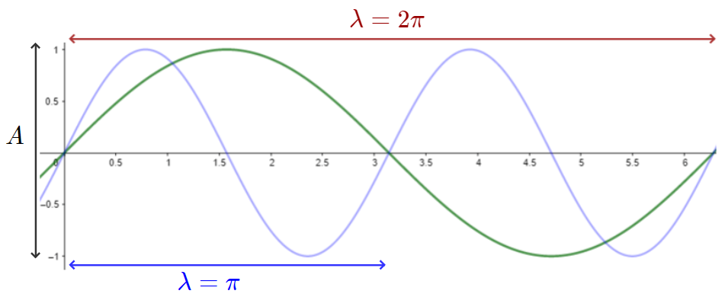
Sin-based encoding (Rotary Positional Embeddings)
Exemplu
O propoziție cu 5 cuvinte și d = 6
PE(cuv) = valorile functiei sin pentru diferite argumente (frecvențe sau lungimi de undă)
E.g. Sin(2 π pos / λ_{i}), i =0,1,2,..,d-1
pos |  | λ= π | λ= 2π | λ= 3π | λ= 4π | λ= 5π | λ= 6π
0 | → | sin(2*0) | sin(0) | sin(2/3*0) | sin(2/4*0) | sin(2/5*0) | sin(2/6*0)
1 | → | sin(2*1) | sin(1) | sin(2/3*1) | sin(2/4*1) | sin(2/5*1) | sin(2/6*1)
2 | → | sin(2*2) | sin(2) | sin(2/3*2) | sin(2/4*2) | sin(2/5*2) | sin(2/6*2)
3 | → | sin(2*3) | sin(3) | sin(2/3*3) | sin(2/4*3) | sin(2/5*3) | sin(2/6*3)
4 | → | sin(2*4) | sin(4) | sin(2/3*4) | sin(2/4*4) | sin(2/5*4) | sin(2/6*4)

Slide 22
Sin-based encoding
Exemplu
O propoziție cu 5 cuvinte și d = 6
PE(cuv) = valorile functiei sin pentru diferite argumente (frecvențe sau lungimi de undă)
E.g. Sin(2 π pos / λ_{i}), i =0,1,2,..,d-1
pos |  | λ= π | λ= 2π | λ= 3π | λ= 4π | λ= 5π | λ= 6π
0 | → | sin(0) | sin(0) | sin(0) | sin(0) | sin(0) | sin(0)
1 | → | sin(2*1) | sin(1) | sin(2/3*1) | sin(2/4*1) | sin(2/5*1) | sin(2/6*1)
2 | → | sin(2*2) | sin(2) | sin(2/3*2) | sin(2/4*2) | sin(2/5*2) | sin(2/6*2)
3 | → | sin(2*3) | sin(3) | sin(2/3*3) | sin(2/4*3) | sin(2/5*3) | sin(2/6*3)
4 | → | sin(2*4) | sin(4) | sin(2/3*4) | sin(2/4*4) | sin(2/5*4) | sin(2/6*4)
sim(PE(word₀),PE(word_{k}))=0!!!

Slide 23
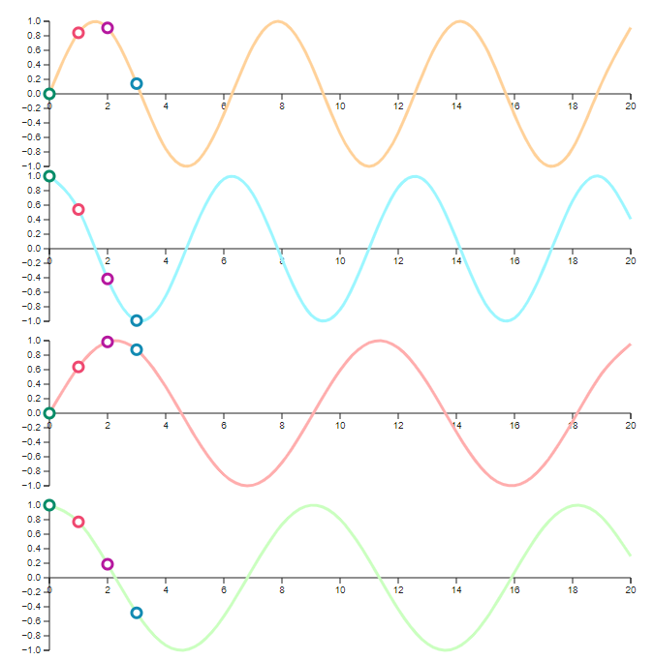
Sin&cos-based encoding
Exemplu
O propoziție cu 5 cuvinte și d = 6
PE(cuv) = perechi (sin, cos) pentru diferite argumente (frecvențe sau lungimi de undă)
E.g. (sin(pos /10000^{2i/d}), cos(pos /10000^{2i/d})), i =0,1,2,..,d-1
pos |  | i=0 | i=1 | i=2 | i=3 | i=4 | i=5
0 | → | sin(0) | cos(0) | sin(0) | cos(0) | sin(0) | cos(0)
1 | → | sin(1) | cos(1) | sin(1/10000^{4/6}) | cos(1/10000^{4/6}) | sin(1/10000^{8/6}) | cos(1/10000^{8/6})
2 | → | sin(2) | cos(2) | sin(2/10000^{4/6}) | cos(2/10000^{4/6}) | sin(2/10000^{8/6}) | cos(2/10000^{8/6})
3 | → | sin(3) | cos(3) | sin(3/10000^{4/6}) | cos(3/10000^{4/6}) | sin(3/10000^{8/6}) | cos(3/10000^{8/6})
4 | → | sin(4) | cos(4) | sin(4/10000^{4/6}) | cos(4/10000^{4/6}) | sin(4/10000^{8/6}) | cos(4/10000^{8/6})

Slide 24
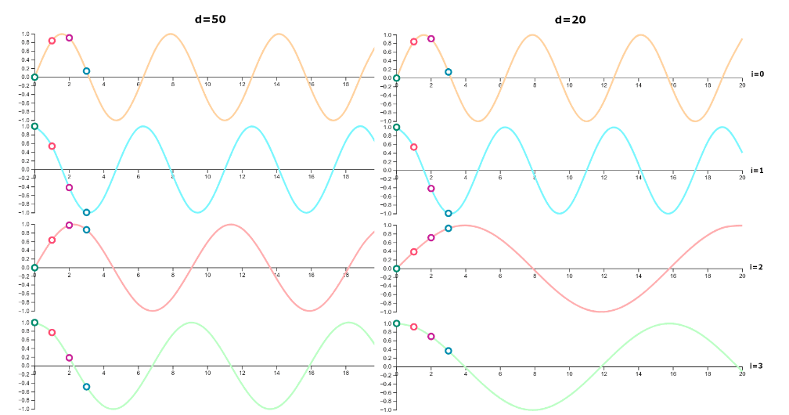
Sin&cos-based encoding
Resources
https://towardsdatascience.com/why-and-how-to-achieve-longer-context-windows-for-llms-5f76f8656ea9/
https://aiexpjourney.substack.com/p/an-in-depth-exploration-of-rotary-position-embedding-rope-ac351a45c794
https://kazemnejad.com/blog/transformer_architecture_positional_encoding/

Slide 25
Positional embedding
Cuvinte → Embeddings
Pentru o propoziție cu n cuvinte, se obțin n embedding-uri (de lungime d)
Care țin cont de semantica cuvintelor
Word Embeddings
descoperite / învățate
prin ML (Word2Vec, GloVe, etc.)
Care țin cont de poziția (absolută sau relativă) a cuvintelor în propoziției
Positional Emebeddings
calculate

Slide 26
Positional embedding
Exemplu
O propoziție cu n cuvinte
Fiecărui cuvânt i se asociază
Un embedding semantic SE de lungime d
Un embedding pozițional PE de lungime d
Embedding-ul final corespunzător cuvântului va fi suma celor 2 (WE + PE) → n x d valori
Broasca | → | Semantic embedding | →
Mannca | → |  | →
salata | → |  | →
0 | → | Positional embedding | →
1 | → |  | →
2 | → |  | →

Slide 27
Procesarea textelor/limbajelor
Large language Models (LLMs)
Tokenisation
Embeddings
Transformer & Self-attention mechanism
Feed-forward network

Slide 28
LLMs - Mecanismul de “atentie” (attention)
flamanda
Broasca a mancat salata pentru ca ea era …
delicioasa

Slide 29
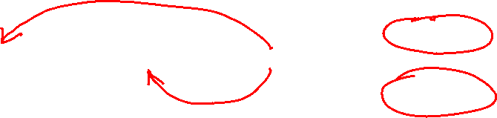
LLMs - Mecanismul de “atentie” (attention)
flamanda
Broasca a mancat salata pentru ca ea era …
delicioasa

Slide 30
Mecanismul de “atentie” (attention)
flamanda
Broasca a mancat salata pentru ca ea era …
delicioasa
În acvariu era o broască și un pește
S-a stricat broasca de la ușă

Slide 31


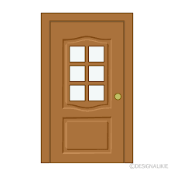




Mecanismul de “atentie” (attention)
Remember – embeddings
cuvinte izolate precum: geam, ușă, clanță, pisică, pește, câine, broască
Presupunem 2 atribute:
caracterul animalic
nivelul tehnologic
Attention
Contextul e ca un magnet!
Atrage cuvintele care
se potrivesc!
Nivelul tehnologic
Caracterul animalic

Slide 32
Mecanismul de “atentie” (attention)
Similaritatea între cuvinte
sim (pisică, pește) =
sim([4,1], [3,0]) = (4*3 + 1*0)/(√17 * √9)
= 12 / (4.12 * 3)= 0.97
sim(pisică, ușă) =
sim([4,1],[0,4]) = (4*0 + 1*4) / (√17 * √16)
= 4 / (4.12 * 4) = 0.24
sim(pește, ușă) =
sim([3,0],[0,4]) = (3*0 + 0*4) / (√9* √16)
= 0
Cuvântul | caracterul animalic | nivelul tehnologic
Pisică | 4 | 1
Pește | 3 | 0
Ușă | 0 | 4
Nivelul tehnologic
Caracterul animalic

Slide 33
Mecanismul de “atentie” (attention)
Similaritatea între cuvinte
sim (pisică, pește) =
sim([4,1], [3,0]) = (4*3 + 1*0)/(√17 * √9)
= 12 / (4.12 * 3)= 0.97
sim(pisică, ușă) =
sim([4,1],[0,4]) = (4*0 + 1*4) / (√17 * √16)
= 4 / (4.12 * 4) = 0.24
sim(pește, ușă) =
sim([3,0],[0,4]) = (3*0 + 0*4) / (√9* √16)
= 0
Cuvântul | caracterul animalic | nivelul tehnologic
Pisică | 4 | 1
Pește | 3 | 0
Ușă | 0 | 4
Nivelul tehnologic
Caracterul animalic

Slide 34
Mecanismul de “atentie” (attention)
Similaritatea între cuvinte
sim (pisică, pește) =
sim([4,1], [3,0]) = (4*3 + 1*0)/(√17 * √9)
= 12 / (4.12 * 3)= 0.97
sim(pisică, ușă) =
sim([4,1],[0,4]) = (4*0 + 1*4) / (√17 * √16)
= 4 / (4.12 * 4) = 0.24
sim(pește, ușă) =
sim([3,0],[0,4]) = (3*0 + 0*4) / (√9* √16)
= 0
Cuvântul | caracterul animalic | nivelul tehnologic
Pisică | 4 | 1
Pește | 3 | 0
Ușă | 0 | 4
Nivelul tehnologic
Caracterul animalic

Slide 35
Mecanismul de “atentie” (attention)
Similaritatea între cuvinte
sim (pisică, pește) =
sim([4,1], [3,0]) = (4*3 + 1*0)/(√17 * √9)
= 12 / (4.12 * 3)= 0.97
sim(pisică, ușă) =
sim([4,1],[0,4]) = (4*0 + 1*4) / (√17 * √16)
= 4 / (4.12 * 4) = 0.24
sim(pește, ușă) =
sim([3,0],[0,4]) = (3*0 + 0*4) / (√9* √16)
= 0
Cuvântul | caracterul animalic | nivelul tehnologic
Pisică | 4 | 1
Pește | 3 | 0
Ușă | 0 | 4
Nivelul tehnologic
Caracterul animalic

Slide 36
Mecanismul de “atentie” (attention)
Similaritatea între cuvinte
sim (pisică, pește) =
sim([4,1], [3,0]) = (4*3 + 1*0)/(√17 * √9)
= 12 / (4.12 * 3)= 0.97
sim(pisică, ușă) =
sim([4,1],[0,4]) = (4*0 + 1*4) / (√17 * √16)
= 4 / (4.12 * 4) = 0.24
sim(pește, ușă) =
sim([3,0],[0,4]) = (3*0 + 0*4) / (√9* √16)
= 0
Cuvântul | caracterul animalic | nivelul tehnologic
Pisică | 4 | 1
Pește | 3 | 0
Ușă | 0 | 4
Nivelul tehnologic
Caracterul animalic

Slide 37
Mecanismul de “atentie” (attention)
Similaritatea între cuvinte
sim (pisică, pește) =
sim([4,1], [3,0]) = (4*3 + 1*0)/(√17 * √9)
= 12 / (4.12 * 3)= 0.97
sim(pisică, ușă) =
sim([4,1],[0,4]) = (4*0 + 1*4) / (√17 * √16)
= 4 / (4.12 * 4) = 0.24
sim(pește, ușă) =
sim([3,0],[0,4]) = (3*0 + 0*4) / (√9* √16)
= 0
Cuvântul | caracterul animalic | nivelul tehnologic
Pisică | 4 | 1
Pește | 3 | 0
Ușă | 0 | 4
Nivelul tehnologic
Caracterul animalic

Slide 38
Mecanismul de “atentie” (attention)
Similaritatea între cuvinte
sim (pisică, pește) =
sim([4,1], [3,0]) = (4*3 + 1*0)/(√17 * √9)
= 12 / (4.12 * 3)= 0.97
sim(pisică, ușă) =
sim([4,1],[0,4]) = (4*0 + 1*4) / (√17 * √16)
= 4 / (4.12 * 4) = 0.24
sim(pește, ușă) =
sim([3,0],[0,4]) = (3*0 + 0*4) / (√9* √16)
= 0
Cuvântul | caracterul animalic | nivelul tehnologic
Pisică | 4 | 1
Pește | 3 | 0
Ușă | 0 | 4
Nivelul tehnologic
Caracterul animalic

Slide 39
Mecanismul de “atentie” (attention)
Similaritatea între cuvinte
sim (pisică, pește) =
sim([4,1], [3,0]) = (4*3 + 1*0)/(√17 * √9)
= 12 / (4.12 * 3)= 0.97
sim(pisică, ușă) =
sim([4,1],[0,4]) = (4*0 + 1*4) / (√17 * √16)
= 4 / (4.12 * 4) = 0.24
sim(pește, ușă) =
sim([3,0],[0,4]) = (3*0 + 0*4) / (√9* √16)
= 0
Cuvântul | caracterul animalic | nivelul tehnologic
Pisică | 4 | 1
Pește | 3 | 0
Ușă | 0 | 4
Nivelul tehnologic
Caracterul animalic

Slide 40
Mecanismul de “atentie” (attention)
Similaritatea între cuvinte
sim (pisică, pește) =
sim([4,1], [3,0]) = (4*3 + 1*0)/(√17 * √9)
= 12 / (4.12 * 3)= 0.97
sim(pisică, ușă) =
sim([4,1],[0,4]) = (4*0 + 1*4) / (√17 * √16)
= 4 / (4.12 * 4) = 0.24
sim(pește, ușă) =
sim([3,0],[0,4]) = (3*0 + 0*4) / (√9* √16)
= 0
Cuvântul | caracterul animalic | nivelul tehnologic
Pisică | 4 | 1
Pește | 3 | 0
Ușă | 0 | 4
Nivelul tehnologic
Caracterul animalic

Slide 41
Mecanismul de “atentie” (attention)
Similaritatea între cuvinte
sim (pisică, pește) =
sim([4,1], [3,0]) = (4*3 + 1*0)/(√17 * √9)
= 12 / (4.12 * 3)= 0.97
sim(pisică, ușă) =
sim([4,1],[0,4]) = (4*0 + 1*4) / (√17 * √16)
= 4 / (4.12 * 4) = 0.24
sim(pește, ușă) =
sim([3,0],[0,4]) = (3*0 + 0*4) / (√9* √16)
= 0
Cuvântul | caracterul animalic | nivelul tehnologic
Pisică | 4 | 1
Pește | 3 | 0
Ușă | 0 | 4
Nivelul tehnologic
Caracterul animalic

Slide 42
Mecanismul de “atentie” (attention)
Contextul cuvintelor – matricea de afinitate
S-a stricat broasca de la ușă
 | broască | ușă
broască
ușă
Nivelul tehnologic
Caracterul animalic

Slide 43
Mecanismul de “atentie” (attention)
Contextul cuvintelor – matricea de afinitate
S-a stricat broasca de la ușă
sim(broască, broască) = 1
sim(broască, ușă) =
sim([2,2], [0,4]) =
(2*0 + 2*4) / (√8 * √16) =
0.7
 | broască | ușă
broască
ușă
Nivelul tehnologic
Caracterul animalic

Slide 44
Mecanismul de “atentie” (attention)
Contextul cuvintelor – matricea de afinitate
S-a stricat broasca de la ușă
sim(broască, broască) = 1
sim(broască, ușă) =
sim([2,2], [0,4]) =
(2*0 + 2*4) / (√8 * √16) =
0.7
 | broască | ușă
broască | 1.0 | 0.7
ușă | 0.7 | 1.0
Nivelul tehnologic
Caracterul animalic

Slide 45
Mecanismul de “atentie” (attention)
Contextul cuvintelor – matricea de afinitate
S-a stricat broasca de la ușă
broască = 1.0 * broască + 0.7 * ușă
 | broască | ușă
broască | 1.0 | 0.7
ușă | 0.7 | 1.0

Slide 46

Mecanismul de “atentie” (attention)
Contextul cuvintelor – matricea de afinitate
O broască s-a întâlnit cu o maimuță
 | Broască | Maimuță
Broască
Maimuță
Nivelul tehnologic
Caracterul animalic

Slide 47
Mecanismul de “atentie” (attention)
Contextul cuvintelor – matricea de afinitate
O broască s-a întâlnit cu o maimuță
sim(broască, broască) = 1
sim(broască, maimuță) =
sim([2,2], [2,3]) =
(2*2 + 2*3) / (√8 * √13) =
12 /√2 = 0.9
 | Broască | Maimuță
Broască
Maimuță
Nivelul tehnologic
Caracterul animalic

Slide 48
Mecanismul de “atentie” (attention)
Contextul cuvintelor – matricea de afinitate
O broască s-a întâlnit cu o maimuță
sim(broască, broască) = 1
sim(broască, maimuță) =
sim([2,2], [2,3]) =
(2*2 + 2*3) / (√8 * √13) =
12 /√2 = 0.9
 | Broască | Maimuță
Broască | 1.0 | 0.9
Maimuță | 0.9 | 1.0
Nivelul tehnologic
Caracterul animalic

Slide 49
Mecanismul de “atentie” (attention)
Contextul cuvintelor – matricea de afinitate
O broască s-a întâlnit cu o maimuță
broască = 1.0 * broască + 0.9 * maimuță
 | broască | Maimuță
Broască | 1.0 | 0.9
Maimuță | 0.9 | 1.0

Slide 50
Mecanismul de “atentie” (attention)
Contextul cuvintelor – matricea de afinitate
O broască s-a întâlnit cu o maimuță
S-a stricat broasca de la ușă
broască = 1 * broască + 0.9 * maimuță
broască = 1 * broască + 0.7 * ușă
broască = ? * broască + ? * maimuță
broască = ? * broască + ? * ușă
Normalizare – de care?

Slide 51
Mecanismul de “atentie” (attention)
Contextul cuvintelor – matricea de afinitate
O broască s-a întâlnit cu o maimuță
S-a stricat broasca de la ușă
broască = 1 * broască + 0.9 * maimuță
broască = 1 * broască + 0.7 * ușă
broască = 0.52 * broască + 0.48 * maimuță
broască = 0.57 * broască + 0.43 * ușă
Normalizare - softmax

Slide 52
Mecanismul de “atentie” (attention)
Contextul cuvintelor – matricea de afinitate
O broască s-a întâlnit cu o maimuță
S-a stricat broasca de la ușă
broască = 1 * broască + 0.9 * maimuță
broască = 1 * broască + 0.7 * ușă
broască = 0.52 * broască + 0.48 * maimuță
broască = 0.57 * broască + 0.43 * ușă
broască = 0.52 * [2,2] + 0.48 * [2,3]
broască = 0.57 * [2,2] + 0.43 * [0,4]
Nivelul tehnologic
Caracterul animalic

Slide 53
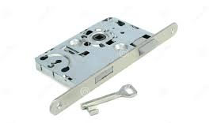
Mecanismul de “atentie” (attention)
Contextul cuvintelor – matricea de afinitate
O broască s-a întâlnit cu o maimuță
S-a stricat broasca de la ușă
broască = 1 * broască + 0.9 * maimuță
broască = 1 * broască + 0.7 * ușă
broască = 0.52 * broască + 0.48 * maimuță
broască = 0.57 * broască + 0.43 * ușă
broască = 0.52 * [2,2] + 0.48 * [2,3]
broască = 0.57 * [2,2] + 0.43 * [0,4]
broască = [2.00,2.48]
broască = [1.14,2.86]
Nivelul tehnologic
Caracterul animalic
V (Values)
 | Broască | Maimuță
Broască | 0.52 | 0.48
Maimuță | 0.48 | 0.52

Slide 54
Mecanismul de “atentie” (attention)
Un alt exemplu:
O broască s-a întâlnit cu o maimuță
S-a stricat broasca de la ușă
Nivelul tehnologic
Caracterul animalic

Slide 55
Mecanismul de “atentie” (attention)
Un alt exemplu:
O broască s-a întâlnit cu o maimuță
S-a stricat broasca de la ușă
Nivelul tehnologic
Caracterul animalic
Caracterul animalic

Slide 56
Mecanismul de “atentie” (attention)
Un alt exemplu:
O broască s-a întâlnit cu o maimuță
S-a stricat broasca de la ușă
Nivelul tehnologic
Nivelul tehnologic
Nivelul tehnologic
Caracterul animalic
Caracterul animalic
Caracterul animalic
a) reprez1 b) reprez2 c) reprez3

Slide 57
Mecanismul de “atentie” (attention)
Nivelul tehnologic
Nivelul tehnologic
Nivelul tehnologic
Caracterul animalic
Caracterul animalic
Caracterul animalic
a) reprez1 b) reprez2 c) reprez3
Q1: reprez1 = f(reprez2) = g(reprez3) ???

Slide 58
Mecanismul de “atentie” (attention)
Nivelul tehnologic
Nivelul tehnologic
Nivelul tehnologic
Caracterul animalic
Caracterul animalic
Caracterul animalic
a) reprez1 b) reprez2 c) reprez3
Q1: reprez1 = f(reprez2) = g(reprez3) ???
Da!!! Tranformare liniară!!!

Slide 59
Mecanismul de “atentie” (attention)
Nivelul tehnologic
Nivelul tehnologic
Nivelul tehnologic
Caracterul animalic
Caracterul animalic
Caracterul animalic
a) reprez1 b) reprez2 c) reprez3
Q2: Care reprezentare e mai bună pentru a stabili similaritatea (deci a face diferența între sensurile lui broască)?

Slide 60
Mecanismul de “atentie” (attention)
Nivelul tehnologic
Nivelul tehnologic
Nivelul tehnologic
Caracterul animalic
Caracterul animalic
Caracterul animalic
a) reprez1 b) reprez2 c) reprez3
Q2: Care reprezentare e mai bună pentur a stabili similaritatea (deci a face diferența între sensurile lui broască)?
Reprezentarea 1 sau 3!

Slide 61
Mecanismul de “atentie” (attention)
Nivelul tehnologic
Sim(ușă, maimuță) =
sim( , )=
Sim(ușă, maimuță) =
sim( , )=
Caracterul animalic
Transformare
liniară
Nivelul tehnologic
Transformare
liniară
Caracterul animalic

Slide 62
Mecanismul de “atentie” (attention)
Nivelul tehnologic
Sim(ușă, maimuță) =
sim( , )=
Sim(ușă, maimuță) =
sim( , )=
Caracterul animalic
Transformare
liniară
Nivelul tehnologic
K (Key) =
Caracterul animalic
Valorile optime - ANN
Q (Queries) =

Slide 63
Mecanismul de “atentie” (attention)
Contextul cuvintelor – matricea de afinitate
O broască s-a întâlnit cu o maimuță
S-a stricat broasca de la ușă
broască = 1 * broască + 0.9 * maimuță
broască = 1 * broască + 0.7 * ușă
broască = 0.52 * broască + 0.48 * maimuță
broască = 0.57 * broască + 0.43 * ușă
broască = 0.52 * [2,2] + 0.48 * [2,3]
broască = 0.57 * [2,2] + 0.43 * [0,4]
Nivelul tehnologic
Caracterul animalic

Slide 64
Mecanismul de “atentie” (attention)
Contextul cuvintelor – matricea de afinitate
O broască s-a întâlnit cu o maimuță
S-a stricat broasca de la ușă
broască = 1 * broască + 0.9 * maimuță
broască = 1 * broască + 0.7 * ușă
broască = 0.52 * broască + 0.48 * maimuță
broască = 0.57 * broască + 0.43 * ușă
broască = 0.52 * [2,2] + 0.48 * [2,3]
broască = 0.57 * [2,2] + 0.43 * [0,4]
Nivelul tehnologic
Caracterul animalic

Slide 65
Mecanismul de “atentie” (attention)
Contextul cuvintelor – matricea de afinitate
O broască s-a întâlnit cu o maimuță
S-a stricat broasca de la ușă
broască = 0.52 * broască + 0.48 * maimuță
broască = 0.57 * broască + 0.43 * ușă
broască = 0.52 * [2,2] + 0.48 * [2,3]
broască = 0.57 * [2,2] + 0.43 * [0,4]
broască = [2.00,2.48]
broască = [1.14,2.86]

Slide 66
Mecanismul de “atentie” (attention)
Contextul cuvintelor – matricea de afinitate
O broască s-a întâlnit cu o maimuță
S-a stricat broasca de la ușă
broască = 0.52 * broască + 0.48 * maimuță
broască = 0.57 * broască + 0.43 * ușă
broască = 0.52 * [broască(KQ,KQ)] + 0.48 * [maimuță(KQ,KQ)]
broască = 0.57 * [broască(KQ,KQ)] + 0.43 * [ușă(KQ,KQ)]
Nivelul tehnologic
Caracterul animalic

Slide 67
Mecanismul de “atentie” (attention)
Contextul cuvintelor – matricea de afinitate
O broască s-a întâlnit cu o maimuță
S-a stricat broasca de la ușă
broască = 0.52 * broască + 0.48 * maimuță
broască = 0.57 * broască + 0.43 * ușă
broască = 0.52 * [broască(KQ,KQ)] + 0.48 * [maimuță(KQ,KQ)]
broască = 0.57 * [broască(KQ,KQ)] + 0.43 * [ușă(KQ,KQ)]
Nivelul tehnologic
Caracterul animalic

Slide 68
Mecanismul de “atentie” (attention)
Contextul cuvintelor – matricea de afinitate
O broască s-a întâlnit cu o maimuță
S-a stricat broasca de la ușă
broască = 0.52 * broască + 0.48 * maimuță
broască = 0.57 * broască + 0.43 * ușă
broască = 0.52 * [broască(KQ,KQ)] + 0.48 * [maimuță(KQ,KQ)]
broască = 0.57 * [broască(KQ,KQ)] + 0.43 * [ușă(KQ,KQ)]

Slide 69
Nivelul tehnologic
Caracterul animalic
Nivelul tehnologic
Caracterul animalic
K (Key) =
V (Values)
Q (Queries) =

Slide 70
Mecanismul de “atentie” (attention)
Identificarea celor mai bune embedding-uri pentru a stabili similaritatea intre elemente
Se bazează pe feature-urile elementelor (e.g. Caracterul animalic, nivelul tehnologic)
Identificarea celor mai bune embedding-uri pentru a prezice următorul cuvânt
Se bazează pe co-apariția elementelor în același context
K (Key) =
Q (Queries) =
V (Values) =

Slide 71
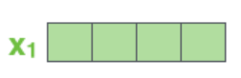
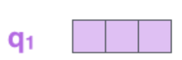
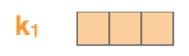
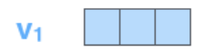
Mecanismul de “atentie” (attention)
Input | token1 | token2 | token3 | token4 | token5 | token6 | token7 | token8 | token9
representation
Queries
Keys
Values
Similarities | q₁ • k₁ | q₁ • k₂ | q₁ • k₃ | q₁ • k₄ | q₁ • k₅ | q₁ • k₆ | q₁ • k₇ | q₁ • k₈ | q₁ • k₉
Scores s= [s1, s2, .., s9] | q₁ • k₁ / √ D | q₁ • k₂ / √ D | q₁ • k₃ / √ D | q₁ • k₄ / √ D | q₁ • k₅ / √ D | q₁ • k₆ / √ D | q₁ • k₇ / √ D | q₁ • k₈ / √ D | q₁ • k₉ / √ D
w = Softmax(s)
Weightening the values | z₁=w₁*v₁+w₂*v₂+…+w₉*v₉

Slide 72
Mecanismul de “atentie” (attention)
Interogari intr-o BD
Intput:
O multime de recorduri { (key_{i}, value_{i}), i =1,2, …, m}
Un query q
Output
value_{j} a.i. q e similar cu key_{j}
Exemplu
DB = {(Apostol, Mihai), (Baciu, Alina), (Cretu, Gabriel), (Pop, Ionica),(Popa, Madalina), (Popescu, Cosmina)}
Query = “Pop”
Answer:

Slide 73
Mecanismul de “atentie” (attention)
Interogari intr-o BD
Intput:
O multime de recorduri { (key_{i}, value_{i}), i =1,2, …, m}
Un query q
Output
value_{j} a.i. q e similar cu key_{j}
Exemplu
DB = {(Apostol, Mihai), (Baciu, Alina), (Cretu, Gabriel), (Pop, Ionica),(Popa, Madalina), (Popescu, Cosmina)}
Query = “Pop”
Answer:
Ionica – perfect match (e.g. Hamming Distance)
Ionica, Madalina, Cosmina – partial match (e.g. Levenshtein Distance), top-k raspunsuri
Q=Pop | Apostol | Baciu | Cretu | Pop | Popa | Popescu
Hamming | 6 | 5 | 5 | 0 | 4 | 7
Levenshtein | 6 | 5 | 5 | 0 | 1 | 4

Slide 74
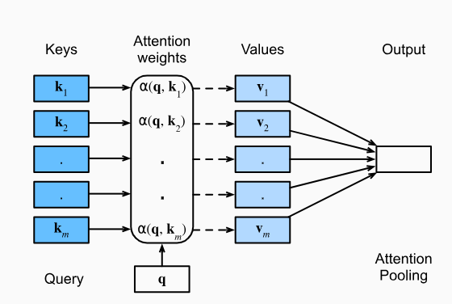
Mecanismul de “atentie” (attention)
Interogari intr-o baza de date
Exemplu - text
DB = {(Apostol, Mihai), (Baciu, Alina), (Cretu, Gabriel), (Pop, Ionica),(Popa, Madalina), (Popescu, Cosmina)}
Q = “Pop”
Answer:
{Ionica} – perfect match (e.g. Hamming Distance)
{Ionica, Madalina, Cosmina} – partial match (e.g. Levenshtein Distance), top-k raspunsuri
Mecanismul de atentie
Attention(q,DB) = Σ α(q,key_{i})*value_{i},
Query – focusul current (query-ul pe care modelul il adreseaza in legatura cu un cuvant/token)
Key – label-ul sau referinta unui cuvant
Value - Informatia actuala codata de un cuvant
α(q,key_{i}) – attention weights
Daca un singur coefficient e 1 si restul 0 → interogari clasice in baze de date
Daca toti coeficientii α = 1/m → Average Pooling
Pentru a avea coeficienti α ca ponderi (weights)
α’(q,key_{i}) = α(q,key_{i}) / Σ α(q,key_{j})
α’(q,key_{i}) = exp(α(q,key_{i})) / Σ exp(α(q,key_{j}))
Q=Pop | Apostol | Baciu | Cretu | Pop | Popa | Popescu
Hamming | 6 | 5 | 5 | 0 | 4 | 7
Levenshtein | 6 | 5 | 5 | 0 | 1 | 4

Slide 75
Mecanismul de “atentie” (attention)
Weights
Weigths = [0.90, 0.70, 0.80, 0.50, 0.20, 0.60, 0.15, 0.10, 0.20]
Weigths_softmax = [0.16, 0.13, 0.14, 0.11, 0.08, 0.12, 0.078, 0.074, 0.08]
broasca | usa | maimuta | pisica | ceas | peste | nor | creion | salata
Keys
Computing similarities between word projections!!!
broasca | usa | maimuta | pisica | ceas | peste | nor | creion | salata
Query

Slide 76
Mecanismul de “atentie” (attention)
Weights
broasca | usa | maimuta | pisica | ceas | peste | nor | creion | salata
Keys
Computing similarities between word projections!!!
broasca | usa | maimuta | pisica | ceas | peste | nor | creion | salata
Query

Slide 77
Mecanismul de “atentie” (attention)
Weights
1 x 9
)=
broasca | usa | maimuta | pisica | ceas | peste | nor | creion | salata
Keys
9 x D
All keys
x
broasca | usa | maimuta | pisica | ceas | peste | nor | creion | salata
1 x D
1 query
Softmax(
Query

Slide 78
Mecanismul de “atentie” (attention)
Weights
1 x 9
)=
broasca | usa | maimuta | pisica | ceas | peste | nor | creion | salata
Keys
All keys
9 x D
x
broasca | usa | maimuta | pisica | ceas | peste | nor | creion | salata
1 x D
1 query
Softmax(
Query

Slide 79
Mecanismul de “atentie” (attention)
Weights
1 x 9
)=
broasca | usa | maimuta | pisica | ceas | peste | nor | creion | salata
Keys
All keys
9 x D
x
broasca | usa | maimuta | pisica | ceas | peste | nor | creion | salata
1 x D
1 query
Softmax(
Query

Slide 80
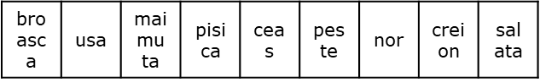
Mecanismul de “atentie” (attention)
Q x K
softmax =
√ D
Un fel de heat map al atentiei!
Suma pe fiecare linie e 1!!!
[9 x 9]
…

Slide 81
Mecanismul de “atentie” (attention)
Q x K
V^{T}x softmax =( V^{T} )x
√ D
=
T
…
D x 9
Fiecare coloana e un token re-ponderat!!!

Slide 82
Mecanismul de “atentie” (attention)
( V^{T} ) x = x broasca + x usa + x maimuta + …
=
Suma valorilor re-ponderate

Slide 83
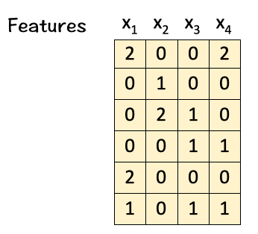
Mecanismul de “atentie” (attention)
Input = embedding-uri (de lungime n) pt v cuvinte – matrice v x n
V – matrice v x v
K – matrice n x d
Q – matrice n x d
Transformare
input -> input x K x Q^{T} x input^{T} x V x input -> features
(v,n) -> ((v,n) x (n,d)) x ((d,n) x (n,v)) x ((v,v) x (v,n))
(v,n) -> (v,d) x (d,v) x (v,n)
(v,n) -> (v,v) x (v,n)
(v,n) -> (v,n)’
Scalare
input -> input x K x Q^{T} x input^{T} x V x input -> features
(v,n) -> ((v,n) x (n,d)) x ((d,n) x (n,v)) x ((v,v) x (v,n))
(v,n) -> (v,d) x (d,v) x (v,n)
(v,n) -> (v,v) / √v x (v,n)
(v,n) -> (v,n)’
Normalizare
input -> input x K x Q^{T} x input^{T} x V x input -> features
(v,n) -> ((v,n) x (n,d)) x ((d,n) x (n,v)) x ((v,v) x (v,n))
(v,n) -> (v,d) x (d,v) x (v,n)
(v,n) -> softmax ((v,v) / √v) x (v,n)
(v,n) -> (v,n)
v – nr de cuvinte
n – nr de features (lungimea unui embedding)
d – nr de features abstracte

Slide 84
Mecanismul de “atentie” (attention)
Input = embedding-uri (de lungime n) pt v cuvinte – matrice v x n
V – matrice v x v
K – matrice n x d
Q – matrice n x d
Transformare
input -> (input x K) x (Q^{T} x input^{T}) x (V x input) -> features
(v,n) -> ((v,n) x (n,d)) x ((d,n) x (n,v)) x ((v,v) x (v,n))
(v,n) -> (v,d) x (d,v) x (v,n)
(v,n) -> (v,v) x (v,n)
(v,n) -> (v,n)’
Scalare
input -> input x K x Q^{T} x input^{T} x V x input -> features
(v,n) -> ((v,n) x (n,d)) x ((d,n) x (n,v)) x ((v,v) x (v,n))
(v,n) -> (v,d) x (d,v) x (v,n)
(v,n) -> (v,v) / √v x (v,n)
(v,n) -> (v,n)’
Normalizare
input -> input x K x Q^{T} x input^{T} x V x input -> features
(v,n) -> ((v,n) x (n,d)) x ((d,n) x (n,v)) x ((v,v) x (v,n))
(v,n) -> (v,d) x (d,v) x (v,n)
(v,n) -> softmax ((v,v) / √v) x (v,n)
(v,n) -> (v,n)
v – nr de cuvinte
n – lungimea reprezentarii dense (embedding)
d – nr de features abstracte

Slide 85
Mecanismul de “atentie” (attention)
Input = embedding-uri (de lungime n) pt v cuvinte – matrice v x n
V – matrice v x v
K – matrice n x d
Q – matrice n x d
Transformare
input -> input x K x Q^{T} x input^{T} x V x input -> features
(v,n) -> ((v,n) x (n,d)) x ((d,n) x (n,v)) x ((v,v) x (v,n))
(v,n) -> (v,d) x (d,v) x (v,n)
(v,n) -> (v,v) x (v,n)
(v,n) -> (v,n)’
Scalare
input -> input x K x Q^{T} x input^{T} x V x input -> features
(v,n) -> ((v,n) x (n,d)) x ((d,n) x (n,v)) x ((v,v) x (v,n))
(v,n) -> (v,d) x (d,v) x (v,n)
(v,n) -> (v,v) / √v x (v,n)
(v,n) -> (v,n)’
Normalizare
input -> input x K x Q^{T} x input^{T} x V x input -> features
(v,n) -> ((v,n) x (n,d)) x ((d,n) x (n,v)) x ((v,v) x (v,n))
(v,n) -> (v,d) x (d,v) x (v,n)
(v,n) -> softmax ((v,v) / √v) x (v,n)
(v,n) -> (v,n)
v – nr de cuvinte
n – nr de features (lungimea unui embedding)
d – nr de features abstracte

Slide 86
Mecanismul de “atentie” (attention)
Input = embedding-uri (de lungime n) pt v cuvinte – matrice v x n
V – matrice v x v
K – matrice n x d
Q – matrice n x d
Transformare
input -> input x K x Q^{T} x input^{T} x V x input -> features
(v,n) -> ((v,n) x (n,d)) x ((d,n) x (n,v)) x ((v,v) x (v,n))
(v,n) -> (v,d) x (d,v) x (v,n)
(v,n) -> (v,v) x (v,n)
(v,n) -> (v,n)’
Scalare
input -> input x K x Q^{T} x input^{T} x V x input -> features
(v,n) -> ((v,n) x (n,d)) x ((d,n) x (n,v)) x ((v,v) x (v,n))
(v,n) -> (v,d) x (d,v) x (v,n)
(v,n) -> (v,v) / √d x (v,n)
(v,n) -> (v,n)’
Normalizare
input -> input x K x Q^{T} x input^{T} x V x input -> features
(v,n) -> ((v,n) x (n,d)) x ((d,n) x (n,v)) x ((v,v) x (v,n))
(v,n) -> (v,d) x (d,v) x (v,n)
(v,n) -> softmax ((v,v) / √d) x (v,n)
(v,n) -> (v,n)
v – nr de cuvinte
n – nr de features (lungimea unui embedding)
d – nr de features abstracte

Slide 87
Mecanismul de “atentie” (attention)
Input = embedding-uri (de lungime n) pt v cuvinte – matrice v x n
V – matrice v x v
K – matrice n x d
Q – matrice n x d
Transformare
input -> input x K x Q^{T} x input^{T} x V x input -> features
(v,n) -> ((v,n) x (n,d)) x ((d,n) x (n,v)) x ((v,v) x (v,n))
(v,n) -> (v,d) x (d,v) x (v,n)
(v,n) -> (v,v) x (v,n)
(v,n) -> (v,n)’
Scalare
input -> input x K x Q^{T} x input^{T} x V x input -> features
(v,n) -> ((v,n) x (n,d)) x ((d,n) x (n,v)) x ((v,v) x (v,n))
(v,n) -> (v,d) x (d,v) x (v,n)
(v,n) -> (v,v) / √v x (v,n)
(v,n) -> (v,n)’
Normalizare
input -> input x K x Q^{T} x input^{T} x V x input -> features
(v,n) -> ((v,n) x (n,d)) x ((d,n) x (n,v)) x ((v,v) x (v,n))
(v,n) -> (v,d) x (d,v) x (v,n)
(v,n) -> softmax ((v,v) / √v) x (v,n)
(v,n) -> (v,n)
v – nr de cuvinte
n – nr de features (lungimea unui embedding)
d – nr de features abstracte

Slide 88
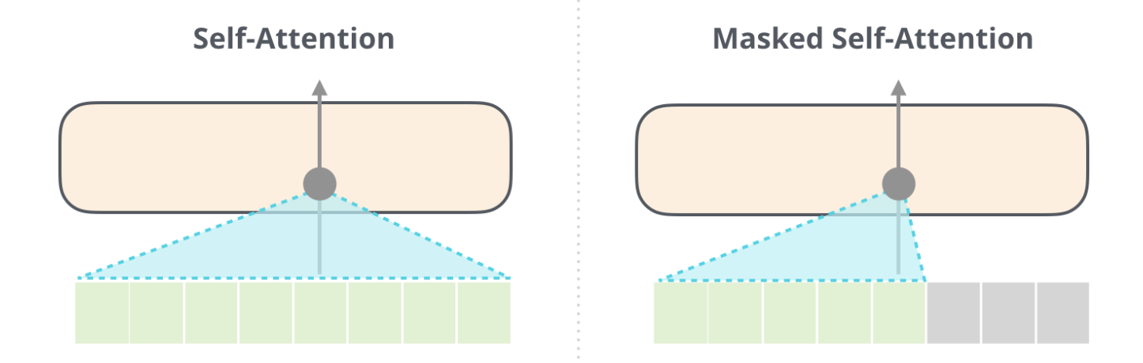
Mecanismul de “atentie” (attention)

Slide 89
Procesarea textelor/limbajelor
Large language Models (LLMs)
Tokenisation
Embeddings
Transformer & Self-attention mechanism
Feed-forward network

Slide 90
Procesarea textelor/limbajelor
Large language Models (LLMs)
Tokenisation
Embeddings
Transformer & Self-attention mechanism
Feed-forward network
Normalisation layers
Softmax layers
Loss functions

Slide 91
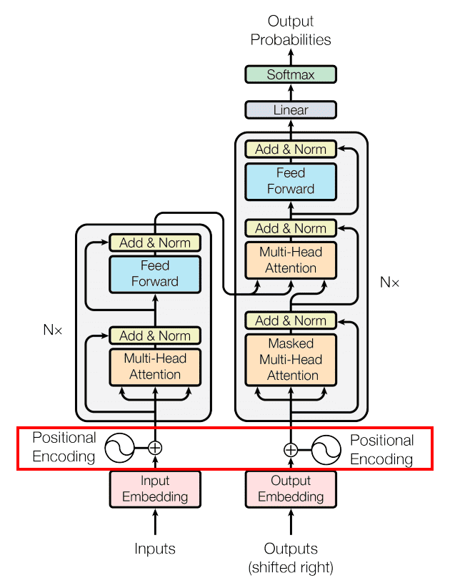
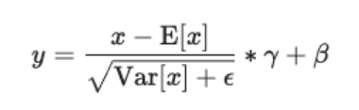
Procesarea textelor/limbajelor
Large language Models (LLMs)
How large an LLM is?
|Vocabular| = V
Words/tokens
|Embedding| = E (model dimension)
|input sequence| = L (context window)
No of blocks NB
Size of MLP’s hidden layers H
GPT2Model(
TokenEmbedding, → V x E param
PositionalEMbedding, → L x E param
Dropout, → 0
NB x TransformerBlock(
Normalisation, → 2 x E
MSA, → 3 x (E x E + E) + E x E + E
Normalisation, → 2E
MLP(
Linear, → E x H + H
Linear, → H X E + E
)
)
Normalisation, → 2E
Linear → E X V
)
#param | = | param(embeddings) | + | param(transformer) | + | param(others)
 | = | (WTextEmb + WPosEmb) | + | NB * (Norm + Attn + Norm + MLP) | + | Norm + Linear
 | = | (V x E + L x E) | + | NB * (2E + (3 * (E x E + E) + (E x E + E)) + 2E + (E x H + H + H x E + E) ) | + | 2E + E X V
 | = | E x (V + L) + NB x (4E² + 9E + 2EH + H) + 2E + E x V

Slide 92
Procesarea textelor/limbajelor
Large language Models (LLMs)
How large an LLM is?
|Vocabular| = V
Words/tokens
|Embedding| = E (model dimension)
|input sequence| = L (context window)
No of blocks NB
Size of MLP’s hidden layers H
#param | = | E x (V + L) + NB x (4E² + 9E + 2EH + H) + 2E + E x V
 | V | E | L | NB | H | #param
GPT2 | 50 257 | 768 | 1 024 | 12 | 3 072 | 124 439 808
GPT3 | 50 257 | 12 288 | 2 048 | 96 | 12 288 | 87 627 632 640

Slide 93
Tranformers
Architecture
Pre-training – unsupervised
Masked language modelling
Next word prediction (causal language modeling)

Slide 94
Tranformers
Architecture
Pre-training – unsupervised
Fine-tunning
Specific task
Another model -> Additional
layers (params)

Slide 95
Tranformers
Architecture
Pre-training – unsupervised
Fine-tunning
Prompt-based learning
Simple
With examples (k-shot learning)

Slide 96
Transformers - roadmap
Resources
https://jalammar.github.io/illustrated-transformer/
Transformers (how LLMs work) explained visually | DL5 – YouTube https://www.youtube.com/watch?v=wjZofJX0v4M
LLM Visualization https://bbycroft.net/llm
nanoGPT https://www.youtube.com/watch?v=kCc8FmEb1nY
Attention https://lilianweng.github.io/posts/2018-06-24-attention/
https://arxiv.org/pdf/1706.03762
https://github.com/karpathy/nanoGPT
https://github.com/karpathy/ng-video-lecture
https://colab.research.google.com/drive/1JMLa53HDuA-i7ZBmqV7ZnA3c_fvtXnx-?usp=sharing
https://paperswithcode.com/paper/attention-is-all-you-need
https://www.youtube.com/watch?v=kCc8FmEb1nY

Slide 97
Cursul următor
Scurtă introducere în Inteligenţa Artificială (IA)
Sisteme inteligente
Sisteme care învaţă singure
Arbori de decizie
Reţele neuronale artificiale - transformers
Maşini cu suport vectorial
Algoritmi evolutivi
Sisteme bazate pe reguli
Sisteme hibride
Rezolvarea problemelor prin căutare
Definirea problemelor de căutare
Strategii de căutare
Strategii de căutare neinformate
Strategii de căutare informate
Strategii de căutare locale (Hill Climbing, Simulated Annealing, Tabu Search, Algoritmi evolutivi, PSO, ACO)
Strategii de căutare adversială

Slide 98
Informaţiile prezentate au fost colectate din diferite surse de pe internet, precum şi din cursurile de inteligenţă artificială ţinute în anii anteriori de către:
Conf. Dr. Mihai Oltean – www.cs.ubbcluj.ro/~moltean
Lect. Dr. Crina Groşan - www.cs.ubbcluj.ro/~cgrosan
Prof. Dr. Horia F. Pop - www.cs.ubbcluj.ro/~hfpop
Prof. Dr. Radu Ionescu - https://raduionescu.herokuapp.com/

